Slide 1
性能测试
LR基础操作

Slide 2
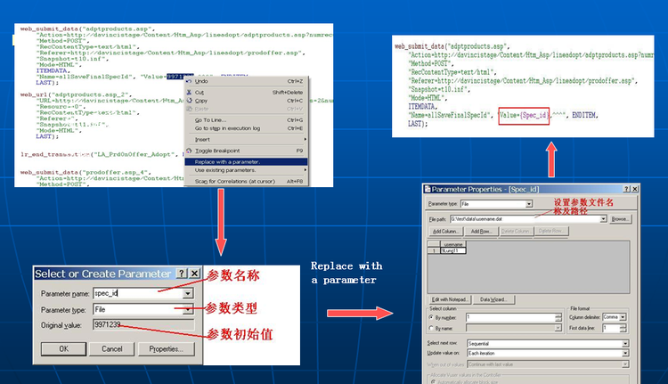
脚本录制
参数化
关联
检查点
集合点

Slide 3
脚本调试
事务添加
手工事务
web_reg_find("Search=Body",
"SaveCount=regst",
"Text=JCS协同平台套件系统",
LAST);
if(atoi(lr_eval_string("{regst}"))>=1)
lr_end_transaction("reg", LR_PASS);
else
lr_end_transaction("reg",LR_FAIL);
集合点应该放在事务外，如果事务内存在集合点，那么虚拟用户在集合点等待的过程也会被算入事务时间，导致早进入集合点的用户的响应时间有误

Slide 4
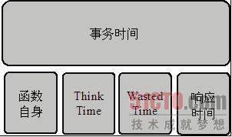
脚本完善
事务时间处理
lr_start_timer()是一个LoadRunner自带的时间计数器，它和lr_end_timer()相对应，能够返回这两个函数间的时间差。
merc_timer_handle_t timer; //变量声明
lr_start_transaction("Demo");
timer=lr_start_timer();
lr_load_dll("getkey.dll");
lr_save_string(getrandkey(),"key");
//通过调用dll获得密钥
wasteTime=lr_end_timer(timer);
lr_wasted_time(wasteTime*1000);
lr_end_transaction("Demo", LR_AUTO)
在计算Wasted Time时不要直接使用lr_wasted_time()覆盖，而忘了加上脚本中LoadRunner函数的自身时间。通过lr_get_transaction_wasted_time()函数可以获得事务自身的Wasted Time，将这个时间累加上第三方统计的Wasted Time再通过lr_wasted_time()函数覆盖

Slide 5
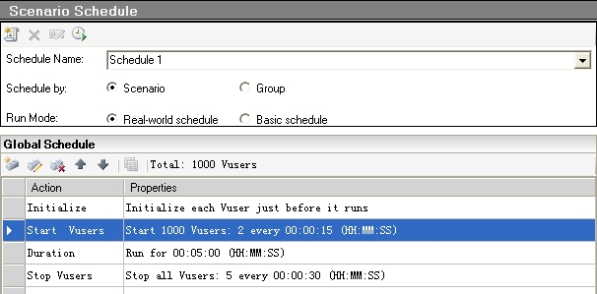
场景设计

Slide 6
场景监控
WEB资源参数
每秒点击次数：中Vuser每秒向Web服务器提交的HTTP请求数，依据点击次数来评估Vuser产生的负载量。
吞吐量：案运行过程中服务器上每秒的吞吐量。吞吐量的度量单位是字节，表示Vuser在任何给定的某一秒上从服务器获得的数据量，依据服务器吞吐量来评估Vuser产生的负载量。第 23 页 共 28 页 作者：徐林林 LoadRunner 测试 BOSS 技巧 创建时间：2005-10-31 15 时 51 分
每秒HTTP响应数：中每秒从Web服务器返回的HTTP状态代码号（表示HTTP请求的状态，例如“the request was successful”、“the page was not found”）
每秒下载页面数：每秒钟从服务器下载的网页数，依据下载的页面数来评估Vuser产生的负载量。
系统资源（UNIX资源参数）：
CPU utilization :CPU的使用时间百分比
Disk rate :磁盘传输速率
Paging rate :每秒钟读入物理内存或写入页面文件中的页数
Collision rate :每秒钟在以太网上检测到的冲突数
Context switches rate :每秒钟在进程或线程之间的切换次数
Average load :上一分钟同时处于“就绪”状态的平均进程数
Swap-in rate :正在交换的进程数
System mode CPU utilization :在系统模式下使用CPU的时间百分比
User mode CPU utilization :在用户模式下使用CPU的时间百分比
数据库服务器
User Calls :在每次登录、解析或执行时， Oracle 会分配资源（Call State 对象）以记录相关的用户调用数据结构。在确定活动时，用户调用与RPI调用的比指明了，因用户发往Oracle的请求类型而生成的内部工作量
DB block changes :由于与一致更改的关系非常密切，此统计计算对SGA中所有块执行的、作为更新或删除操作一部分的更改总数。这些更改将生成重做日志项，如果事务被提交，将是对数据库的永久性更改。此统计是一个全部数据库作业的粗略指示，并且指出（可能在每事务级上）弄脏缓冲区的速率

Slide 7
经验
经验举例1
交易的响应时间如果很长，远远超过系统性能需求，表示耗费CPU的数据库操作，例如排序，执行aggregate functions（例如sum、min、max、count）等较多，可考虑是否有索引以及索引建立的是否合理；尽量使用简单的表联接；水平分割大表格等方法来降低该值。
经验举例2
分段排除错误。测试工具可以模拟不同的虚拟用户来单独访问Web服务器、用户服务器和数据库服务器，这样，就可以在Web端测出的响应时间减去以上各个分段测出的时间就可以知道瓶颈在哪并着手调优。
经验举例3
SQLServer资源监控中指标缓存点击率（Cache Hit Ratio），该值越高越好。如果持续低于80%，应考虑增加内存。注意该参数值是从SQL Server启动后，就一直累加记数，所以运行经过一段时间后，该值将不能反映系统当前值。

Slide 8
总结
测试总结：关联性不是所有自动关联都有意义，许多关联需要手动定位，与开发人员了解那些数据才是真正下个submit需要的
参数化不同字符集问题，一般URL设置utf8，但是服务器有可能是GBK，返回数据会显示乱码，同理提交参数化数据必须设置为utf8才行
事务通过率应该以系统实际情况为准，所谓的检查点只能保证数据提交成功，对某些系统提交操作看似单一，但是后续任务复杂比如：oa系统提交流程操作，如果不成功仍然有可能实例化当前操作，数据库中可以明确查到此数据保存成功但是没有提交成功，不能算事务成功
问题定位及隔离：测试并发量上升后，后台报错，系统资源情况良好，是否就能说明程序有问题，需要进一步隔离定位，这才是性能测试的最大乐趣

